Slide 1

Тестовые задания
1. Решите задачу на знание SQL. Вариантов решения может быть несколько
2. Что не так на визуализациях? Что бы Вы изменили в них?

Slide 2
Задание 1 - SQL
Таблица Клиенты
Дата | Клиент | Продукт | Сумма | Обновлено
01.01.2019 | Вася | iphone | 55000 | 01.01.2019 10:00:00
01.01.2019 | Вася | airpods | 10000 | 01.01.2019 10:01:00
02.02.2019 | Петя | iphone | 55000 | 02.01.2019 10:00:00
02.02.2019 | Петя | macbook | 55000 | 02.01.2019 10:01:00
01.03.2019 | Коля | airpods | 11000 | 01.03.2019 12:01:00
11.03.2019 | Толя | airpods | 12000 | 11.03.2019 12:31:00
02.05.2019 | Яна | iphone | 53000 | 02.05.2019 10:00:00
01.01.2109 | Вася | iphone | 55000 | 01.01.2019 10:01:00
02.05.2019 | Яна | iphone | 53000 | 02.05.2019 10:00:00
Задание:
Каждый клиент может купить любой продукт любое кол-во раз. Предположим нам нужно найти всех клиентов, которые купили iphone и еще не покупали airpods. Например, мы хотим предложить покупателям iphone приобрести airpods в дополнение к их покупке.

Slide 3
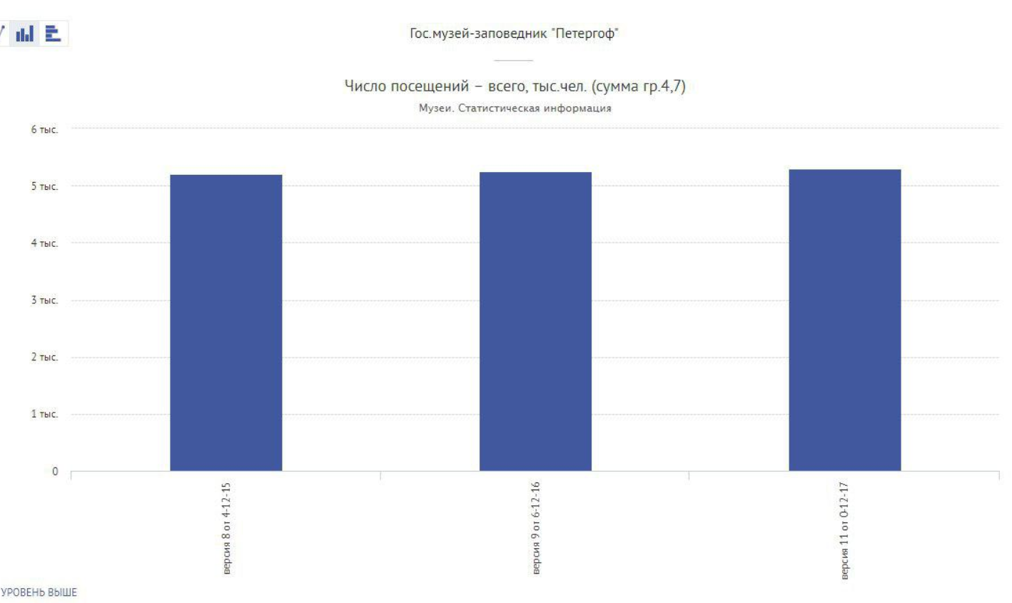
Задание 2 - визуализация
Что не так на визуализации №1 ?

Slide 4
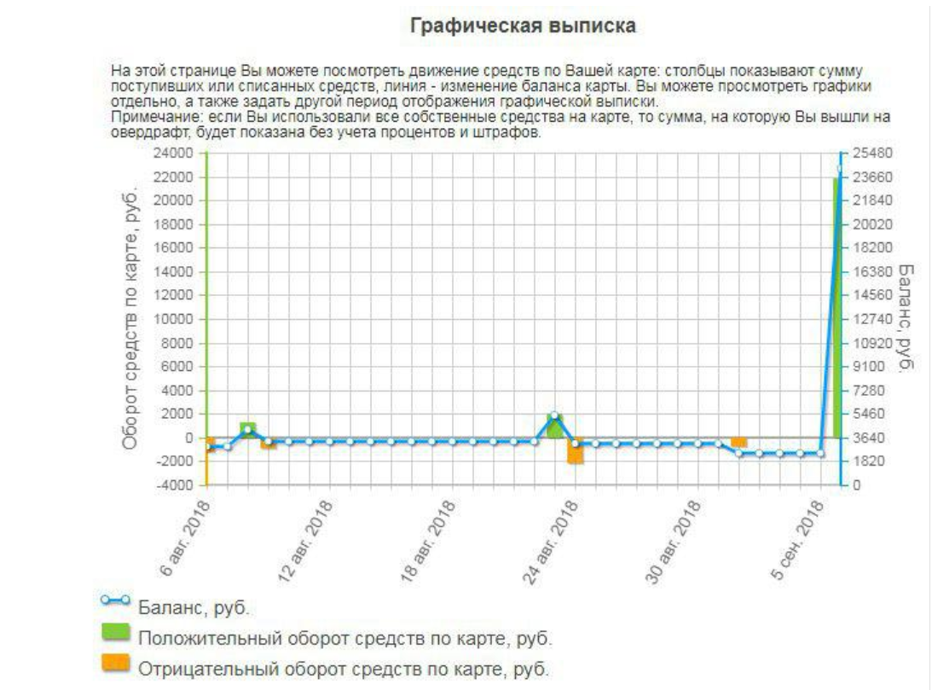
Задание 2 - визуализация
Что не так на визуализации №2 ?

